Slide 1
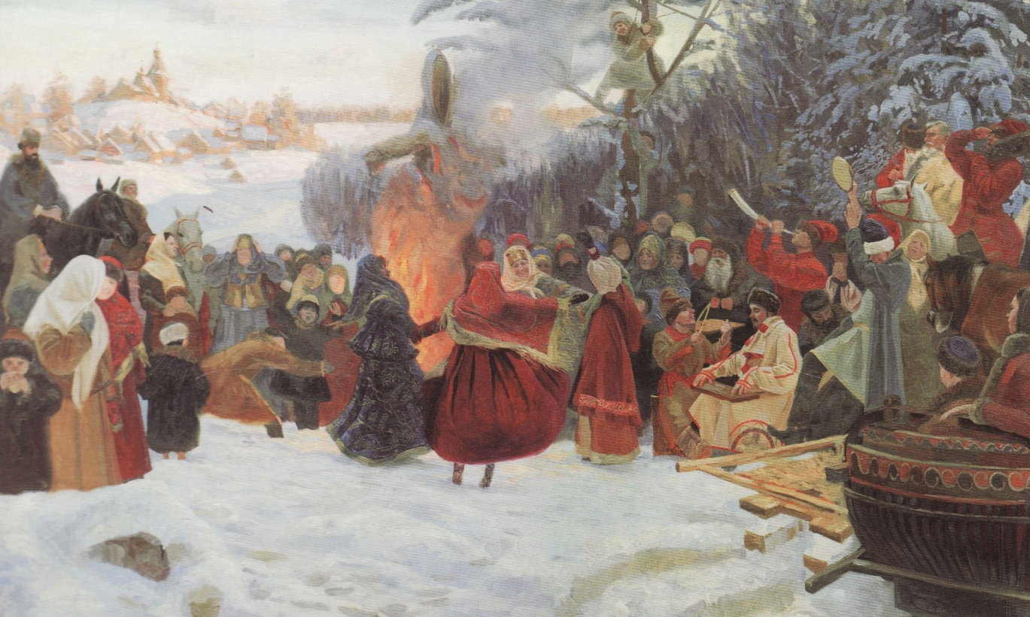
МКОУ Чернокоровская СОШ
Веселись, честной народ,
в гости Масленица идёт!
Показаньев Семён, 4 класс

Slide 2
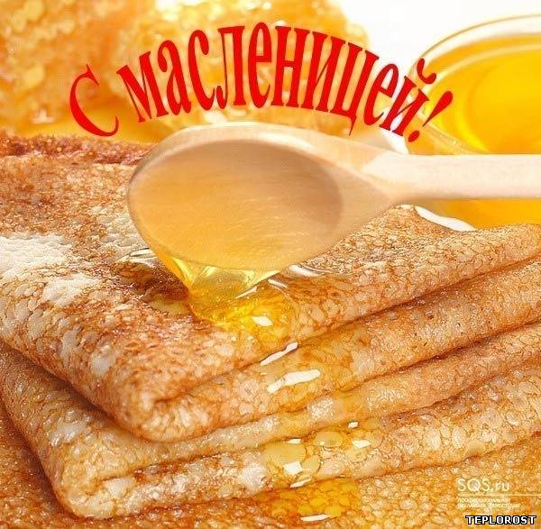
В этом году Масленица была
с 16 по 22 февраля.

Slide 3
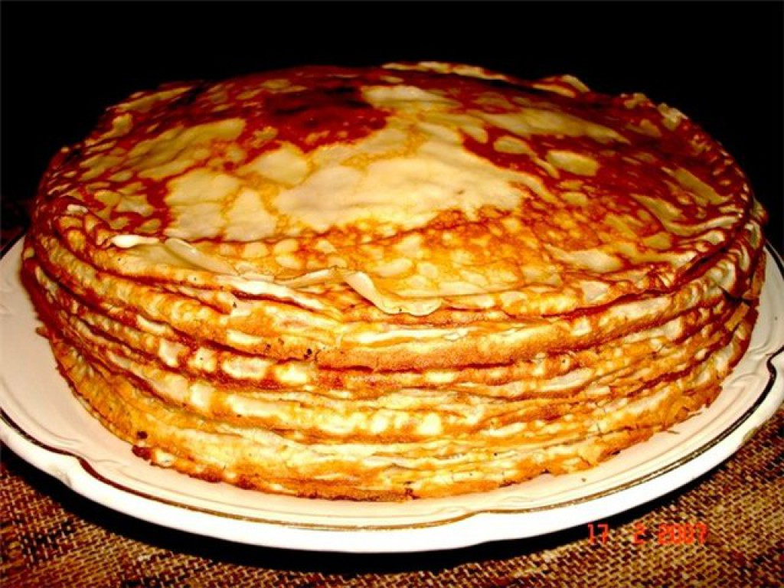
«СЫРНАЯ МАСЛЕНИЦА»

Slide 4
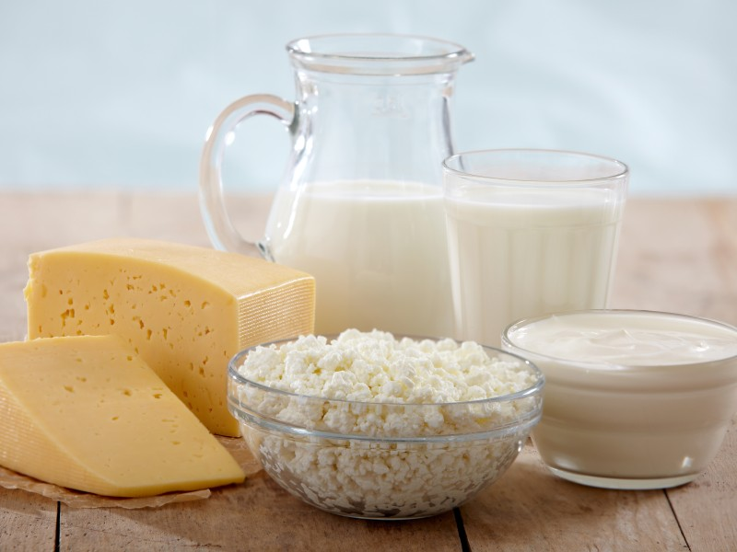
«СЫРНАЯ МАСЛЕНИЦА»

Slide 5
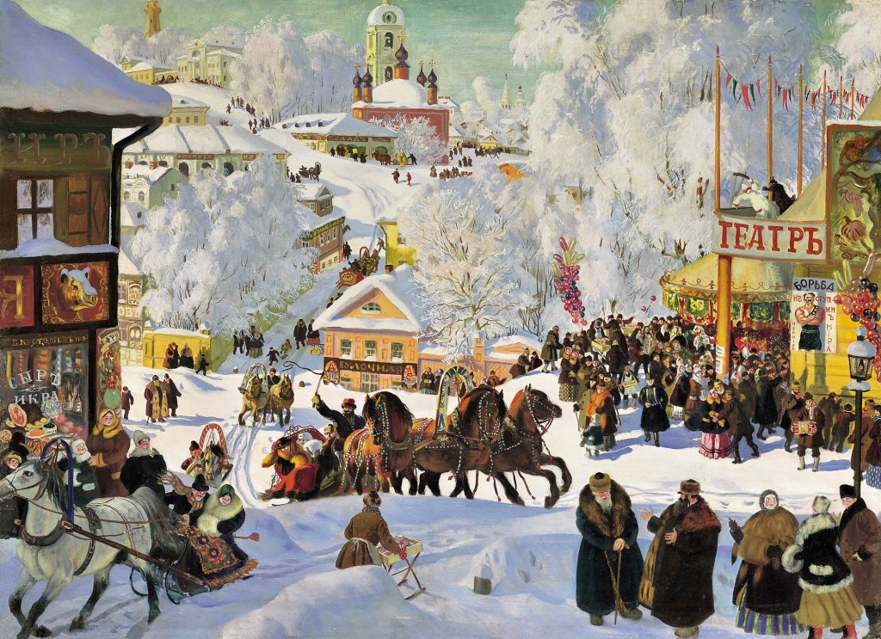
«ШИРОКАЯ МАСЛЕНИЦА»

Slide 6
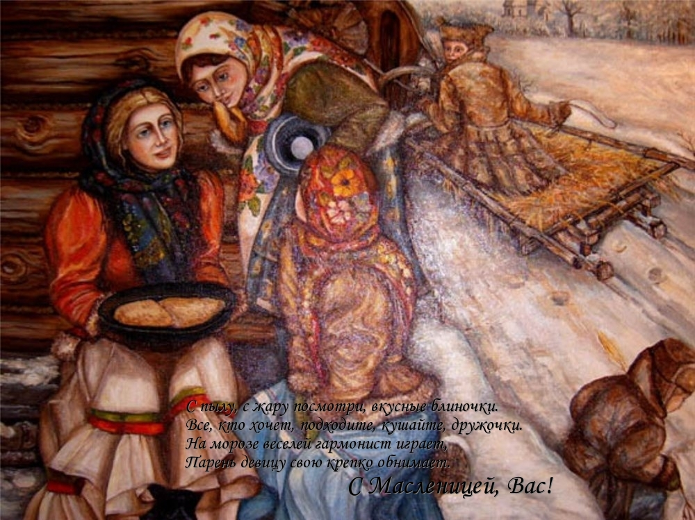
«УЗКАЯ МАСЛЕНИЦА»

Slide 7
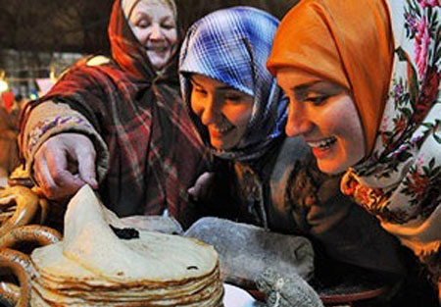
«БАБСКАЯ НЕДЕЛЯ»

Slide 8
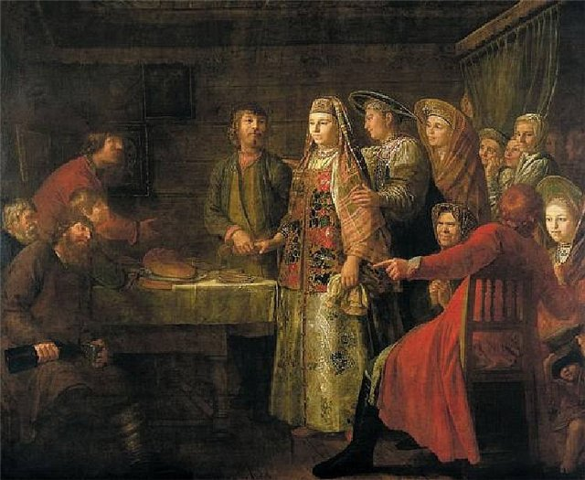

Slide 9
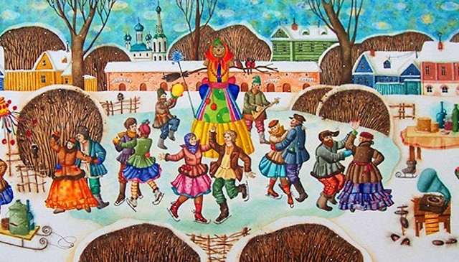
Уличные гулянья
Взятие снежного
городка
Кулачные бои

Slide 10
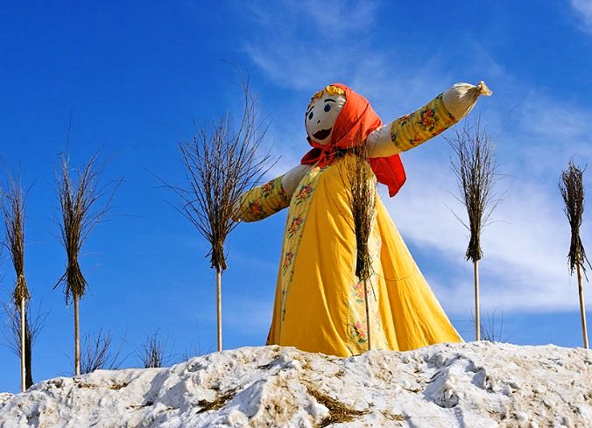
МАСЛЁНА

Slide 11
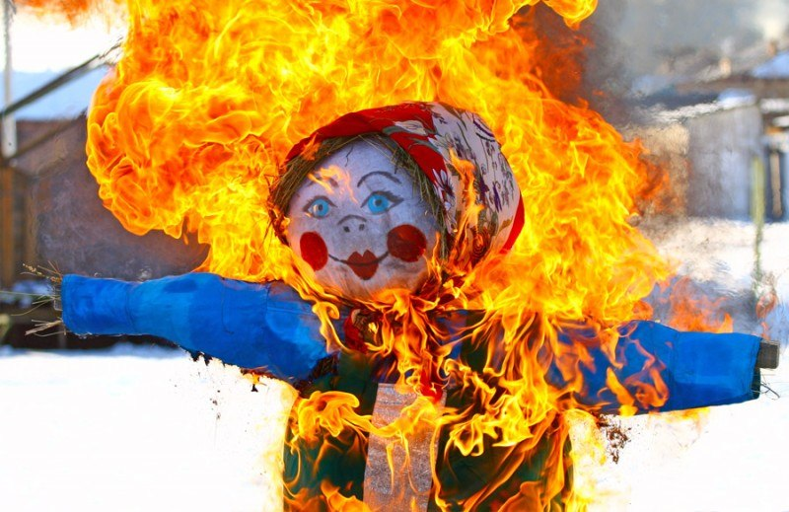

Slide 13
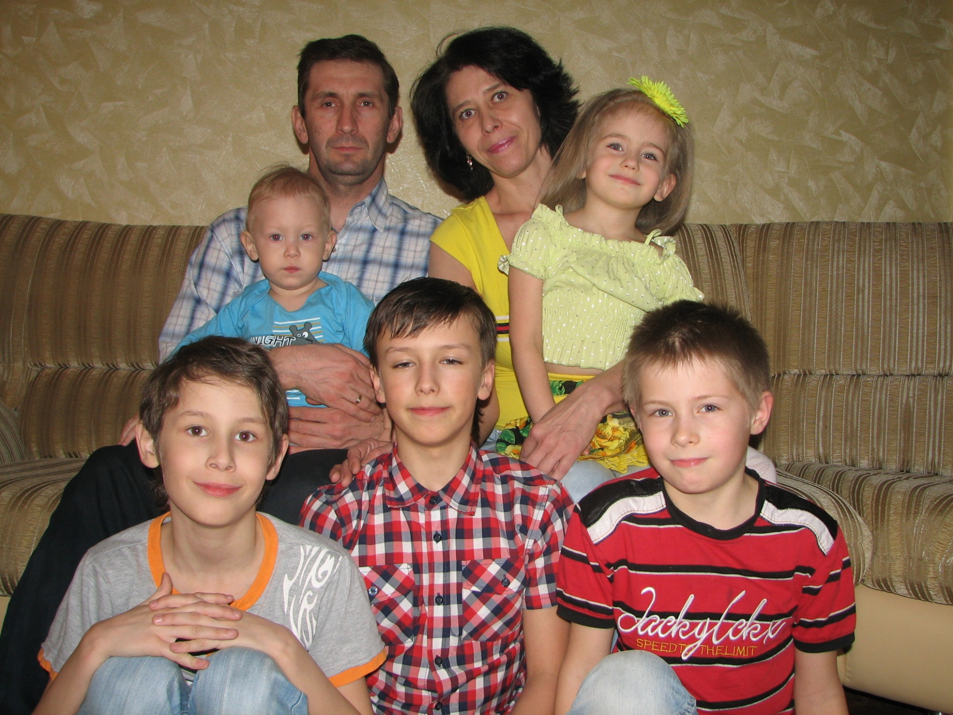
МОЯ СЕМЬЯ

Slide 14
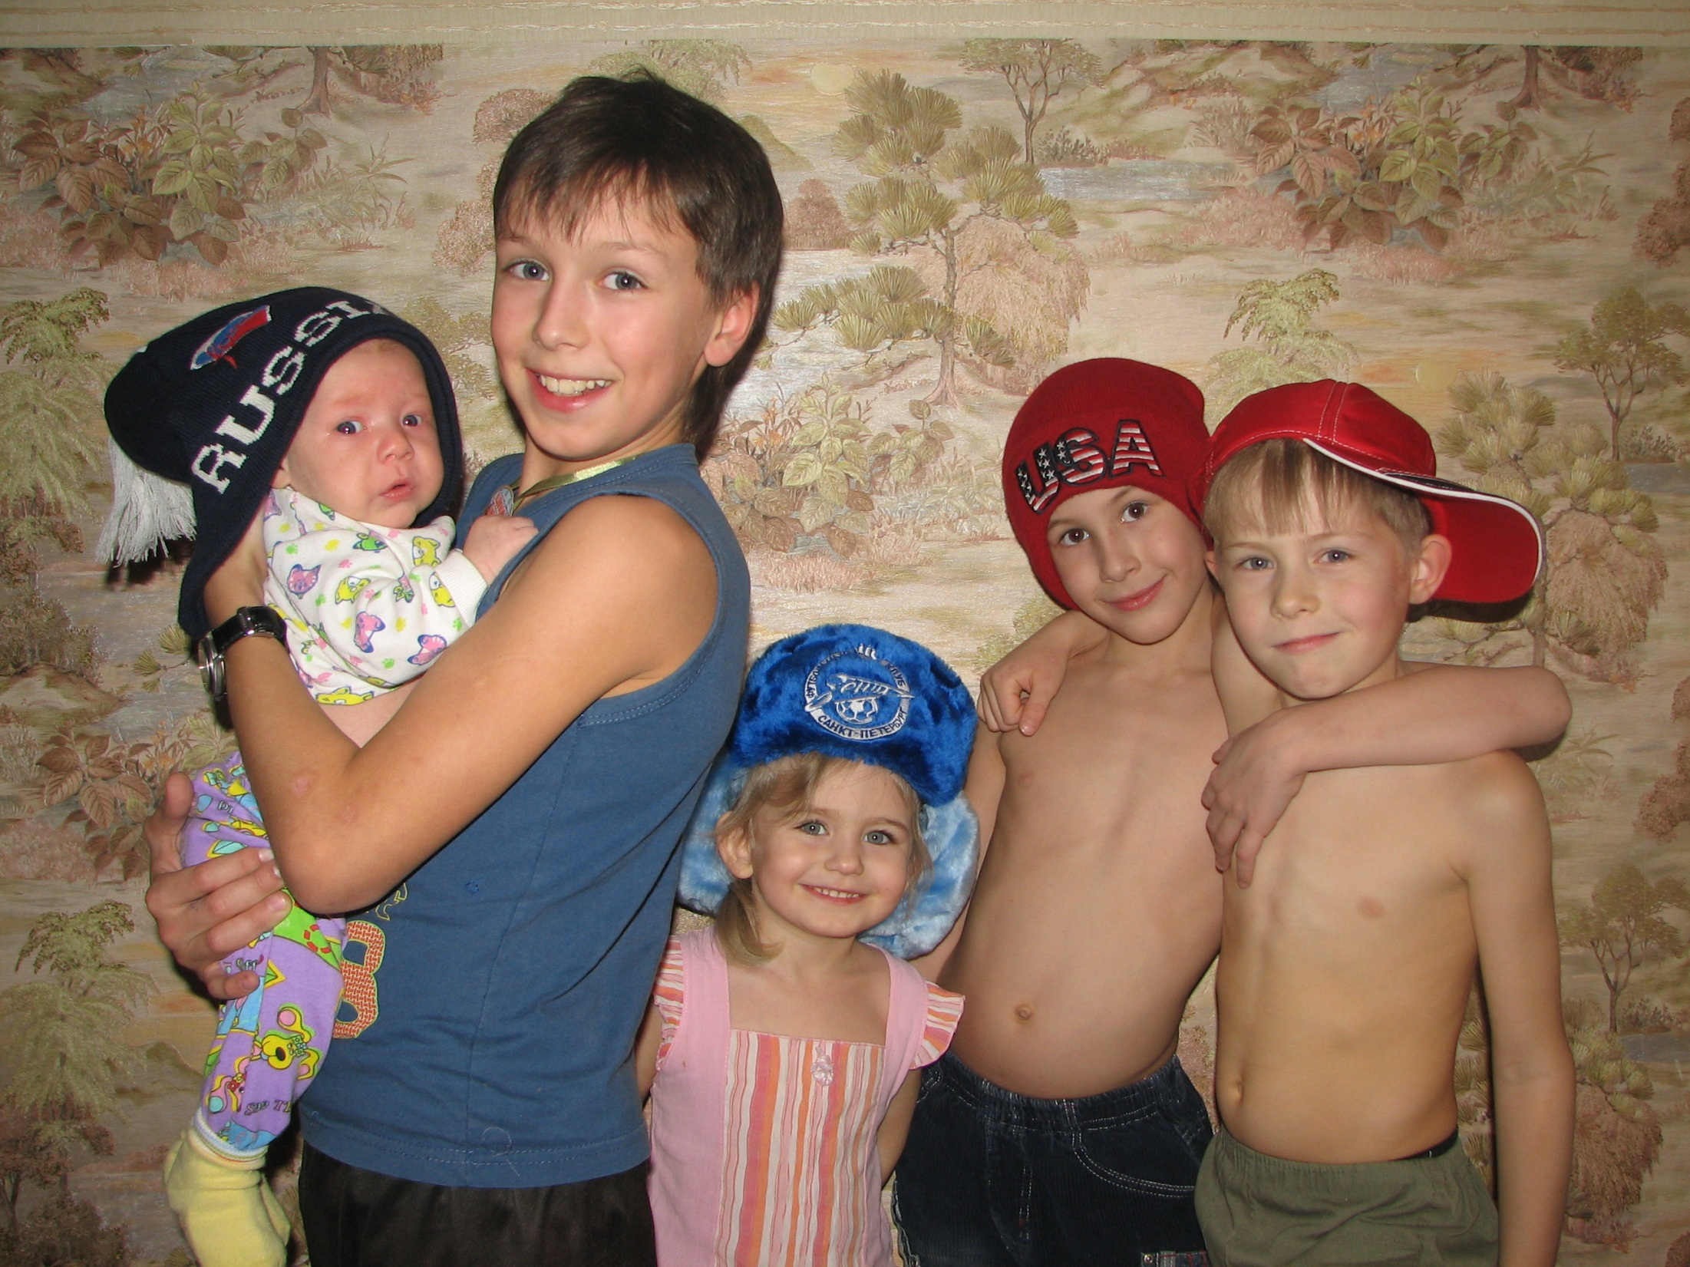
Утром рано мы встаём…

Slide 15
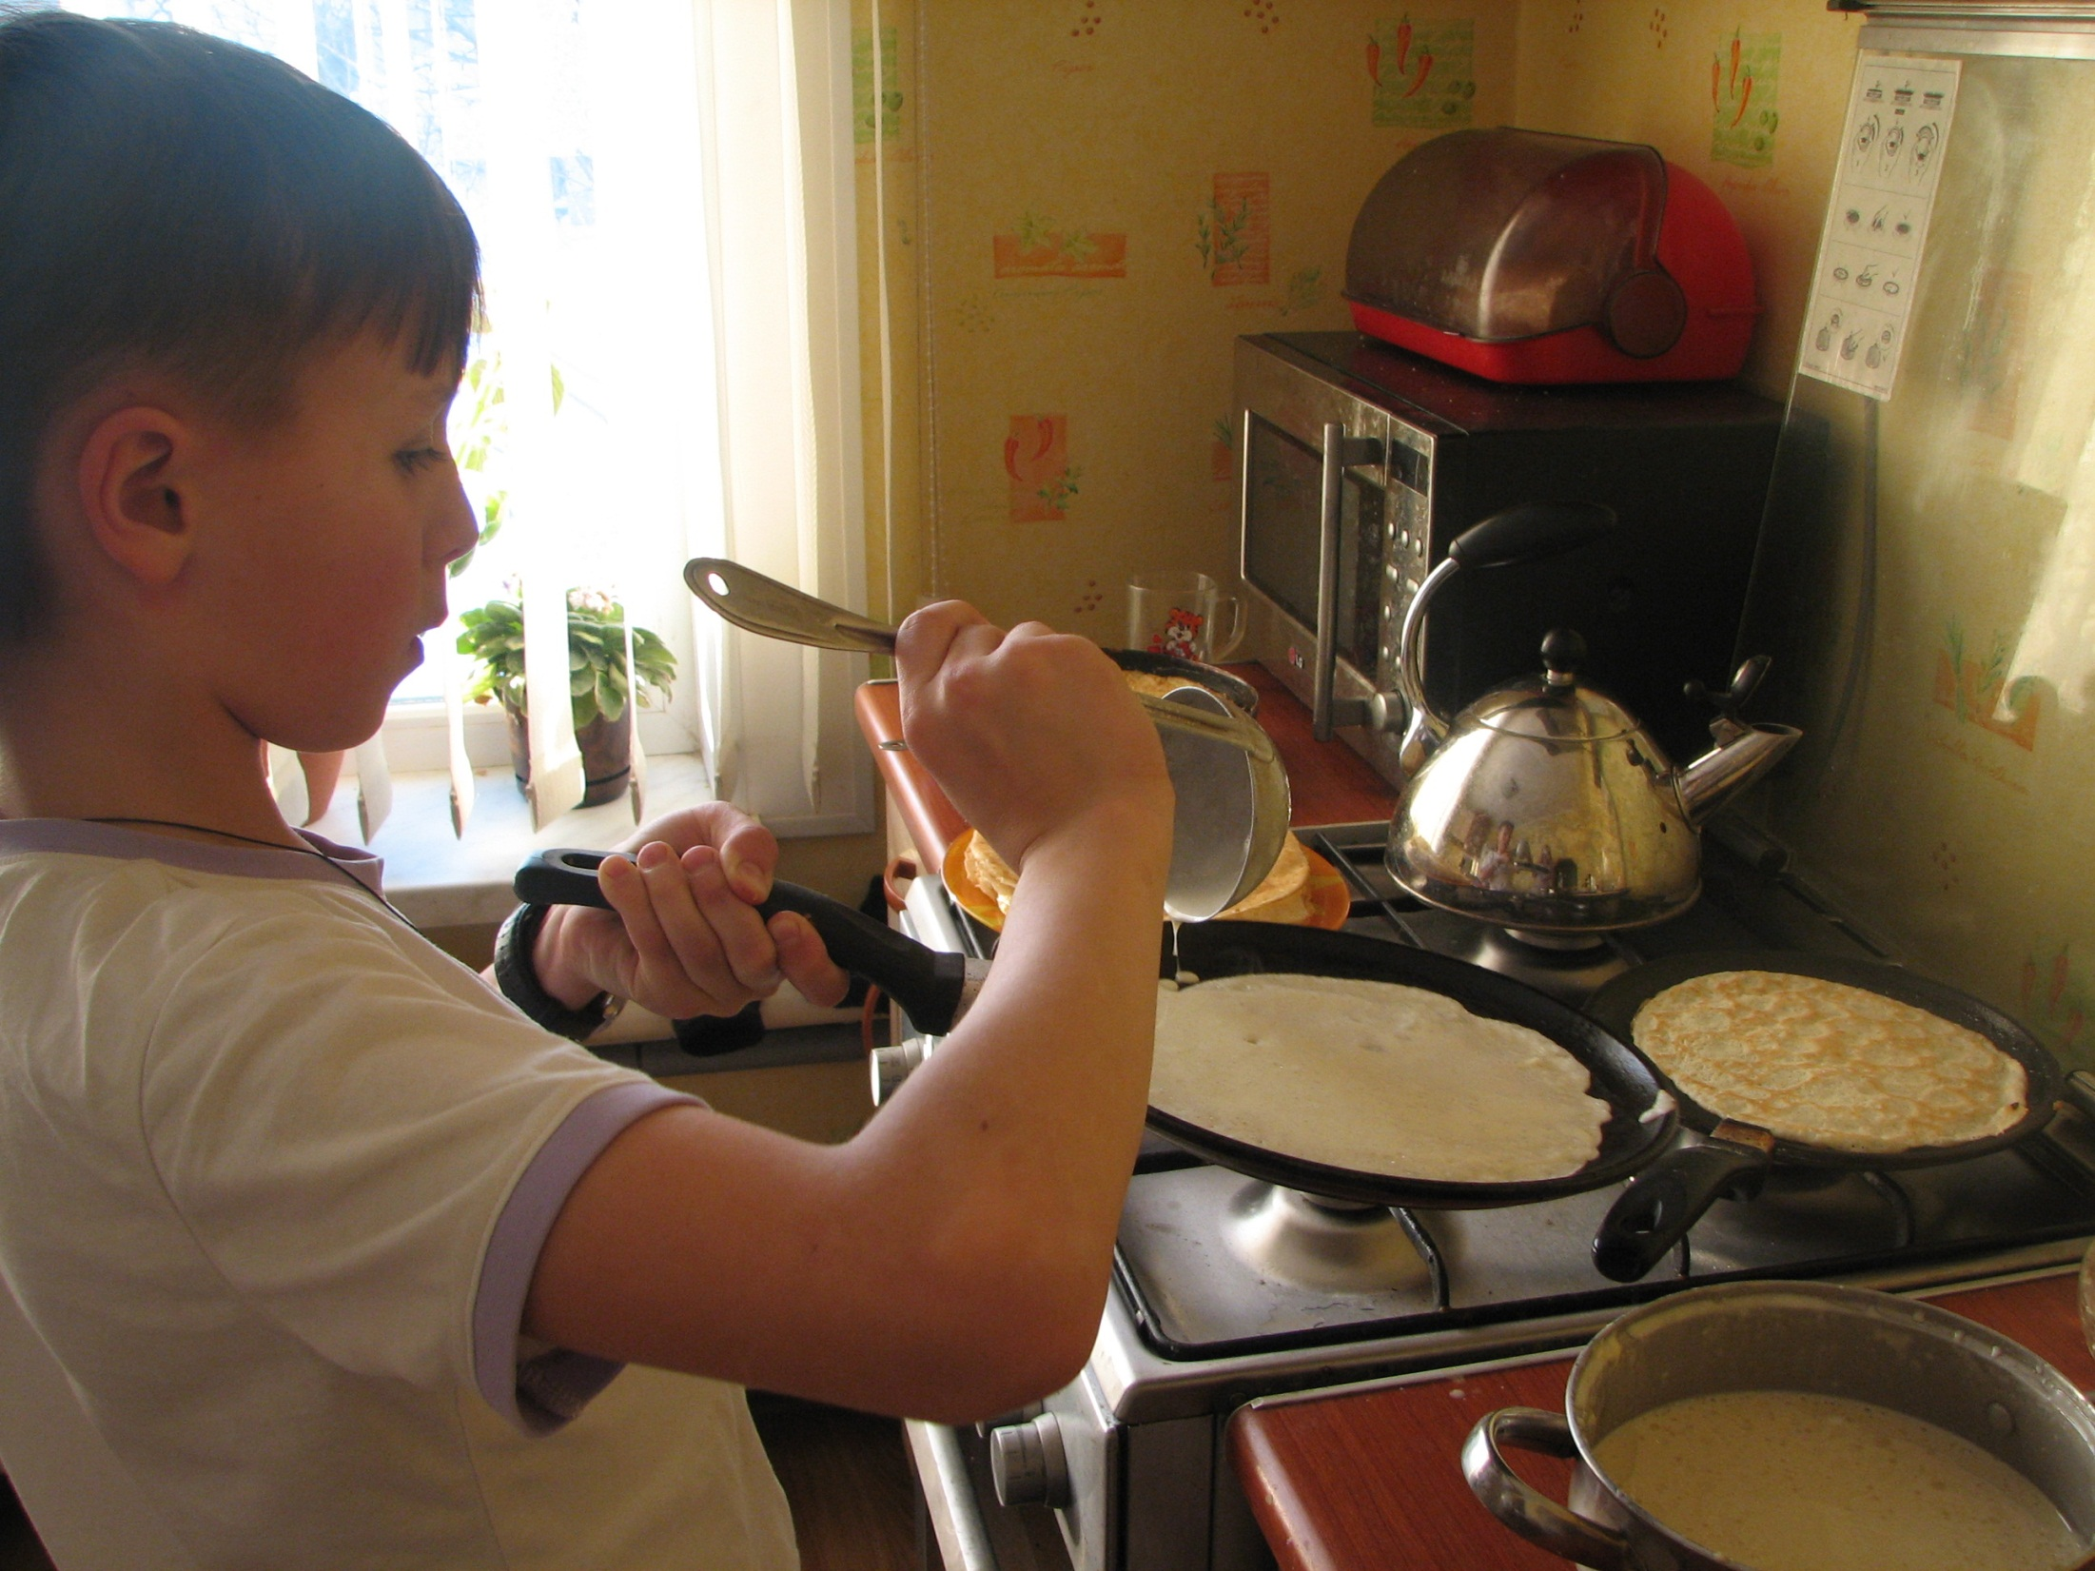
Брат блины
нам жарит…

Slide 16
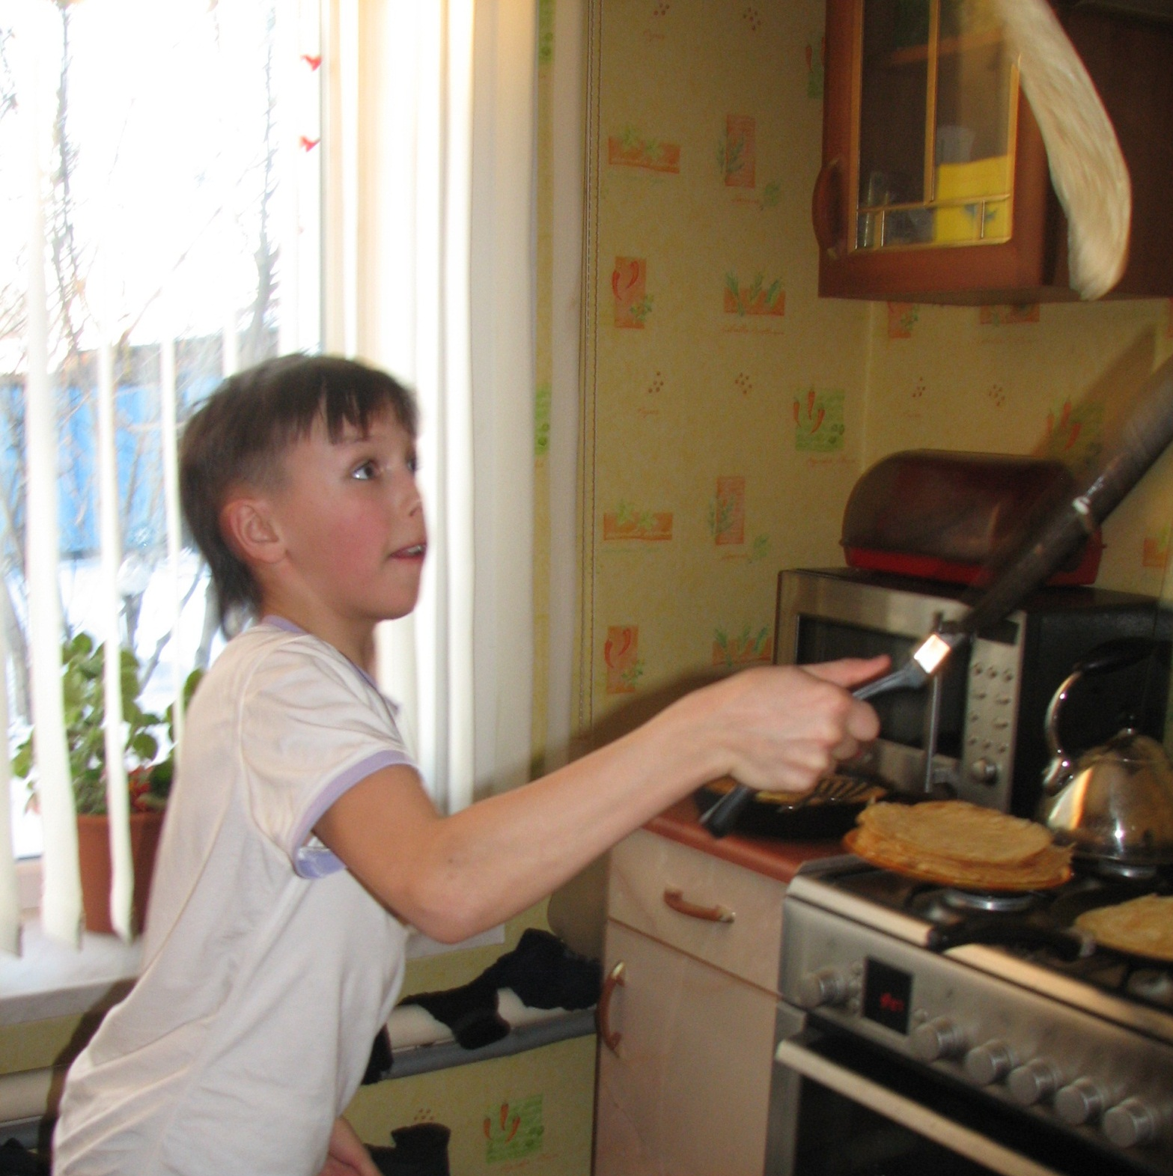

Slide 17
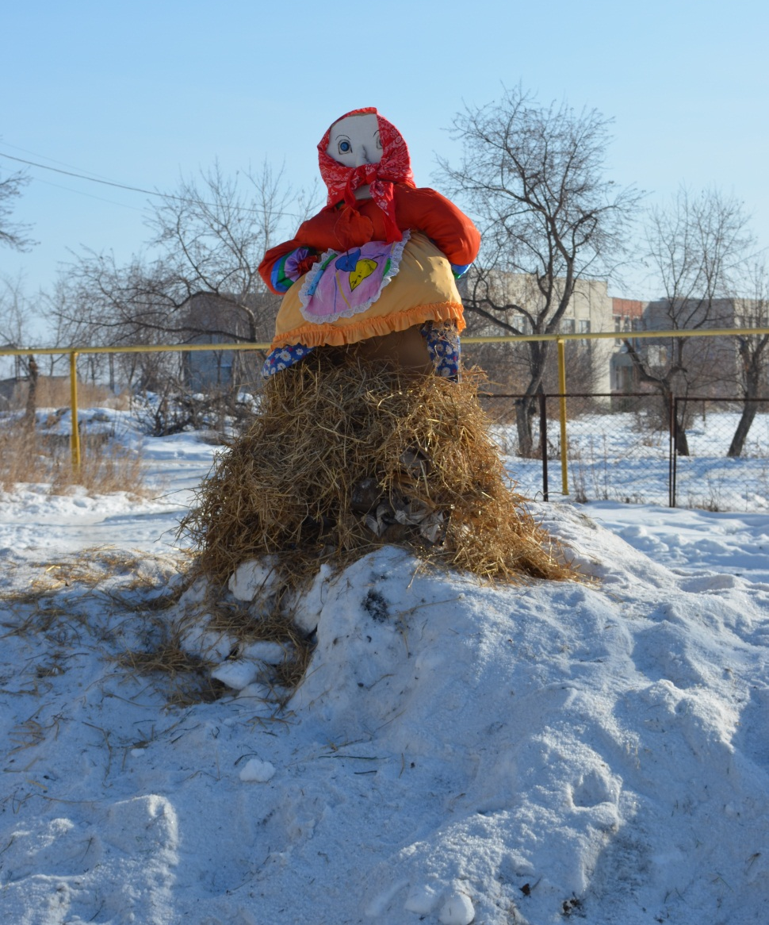
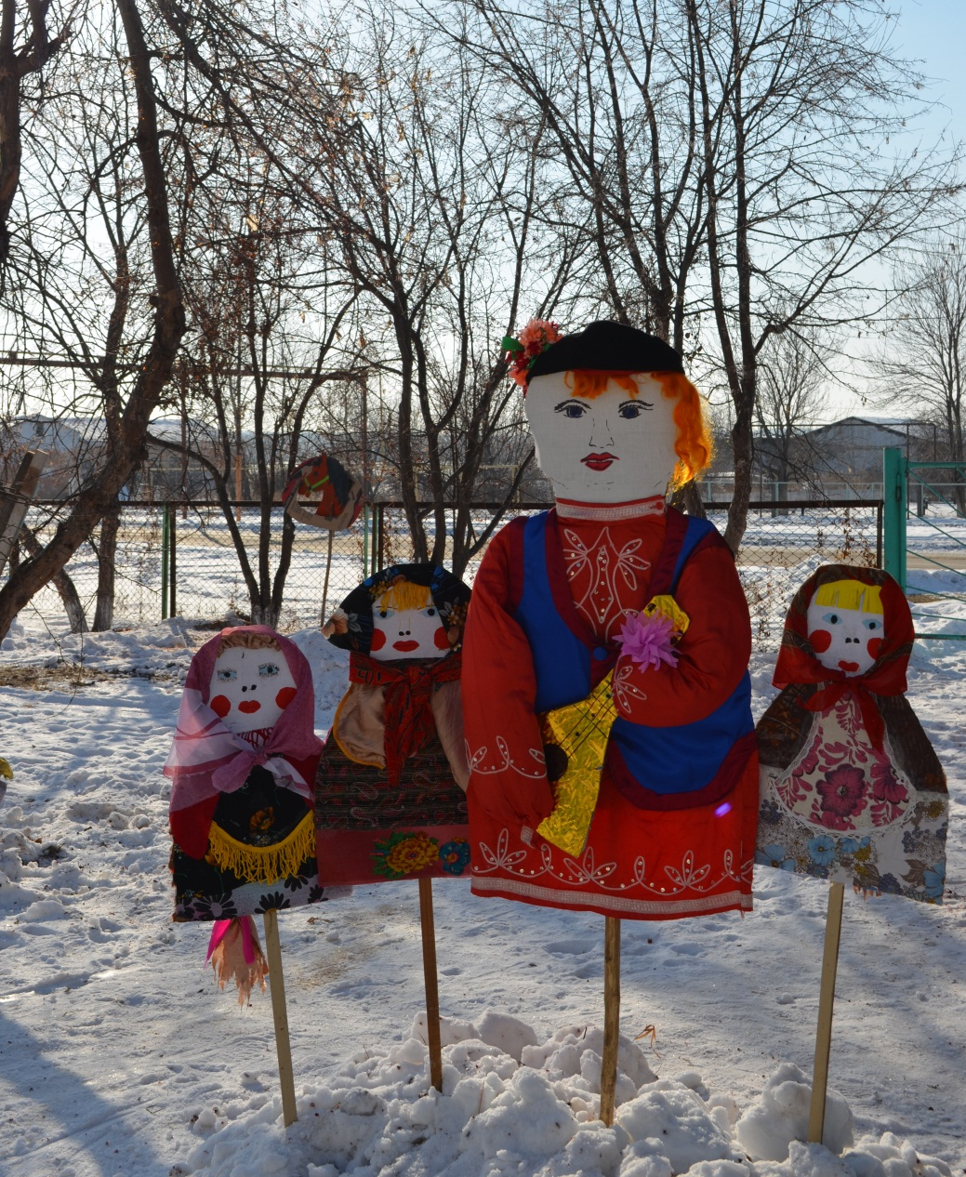
Масленица в
Чернокоровском

Slide 18
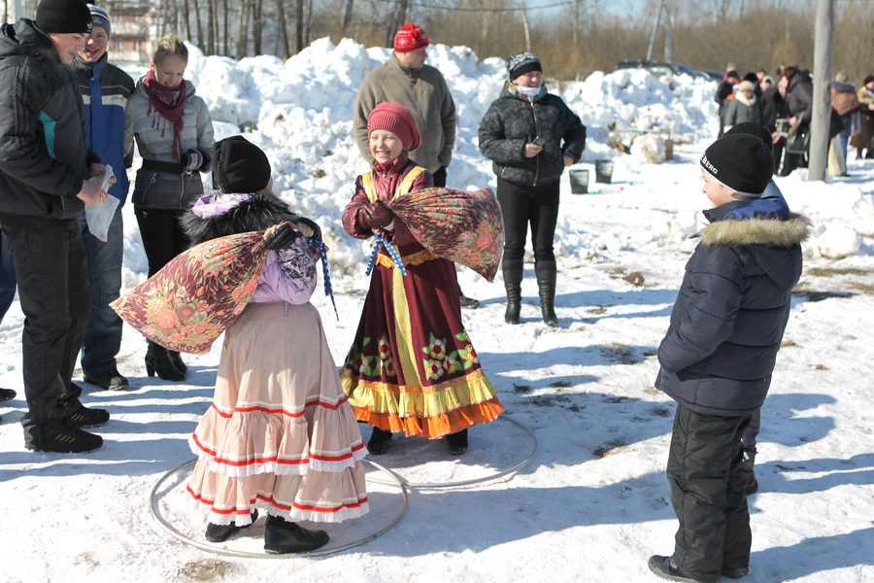
Нас ждут игры и веселье!

Slide 19
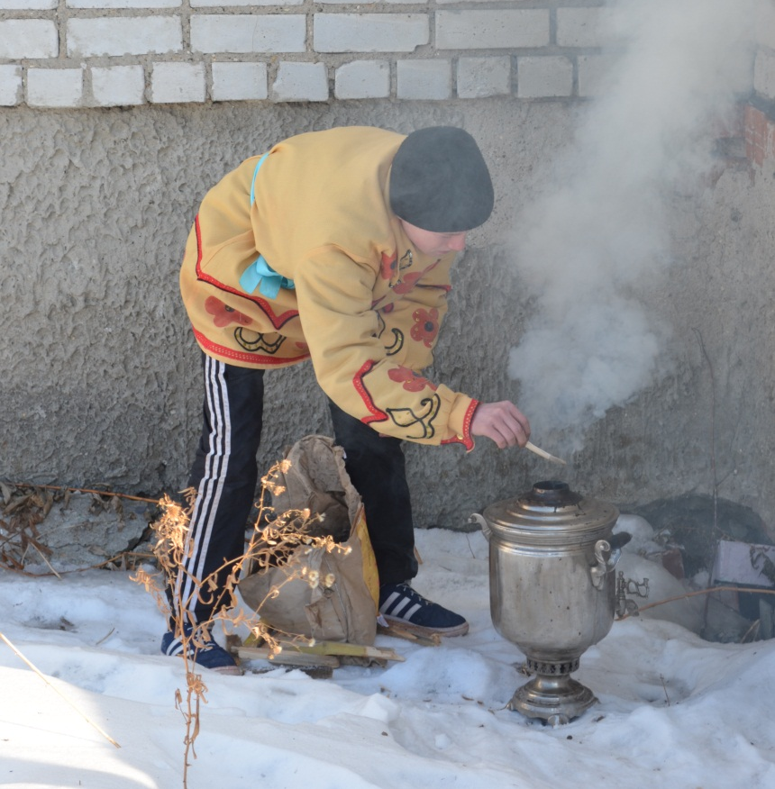
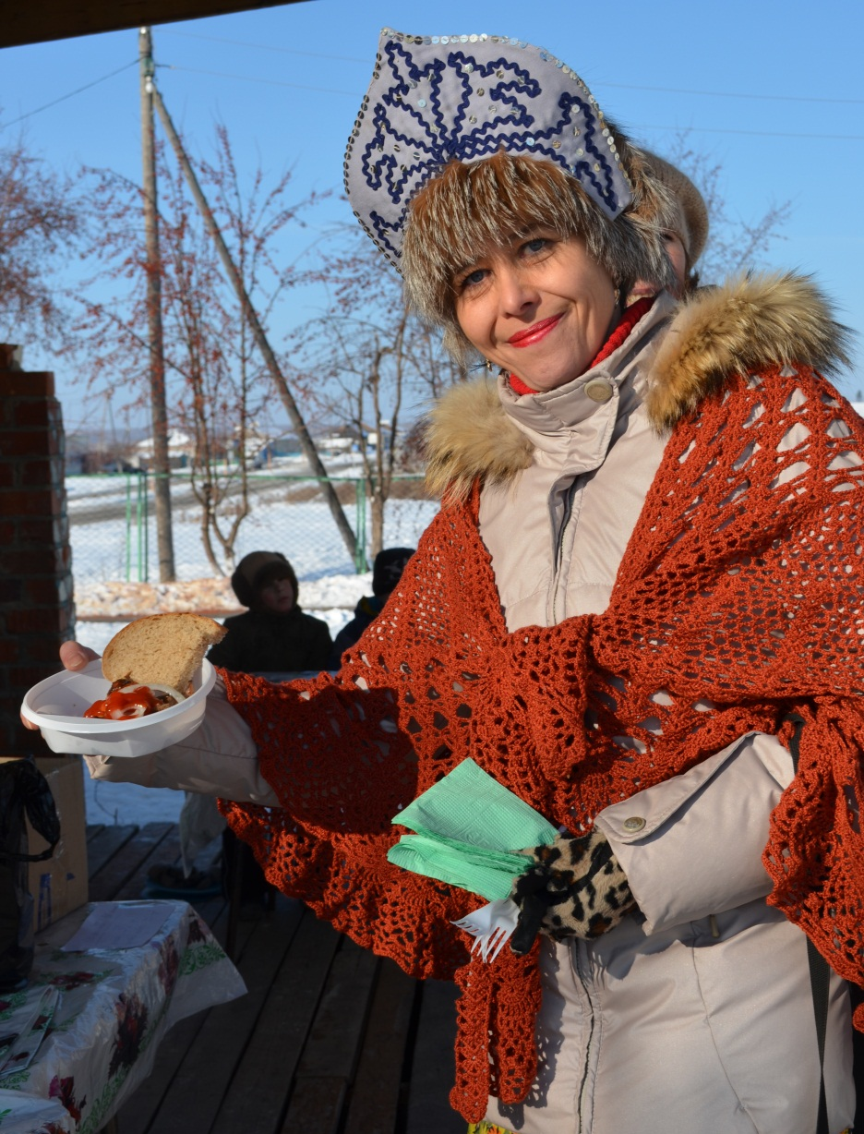
Чай из самовара!
Блины с пыла,
с жара!

Slide 20
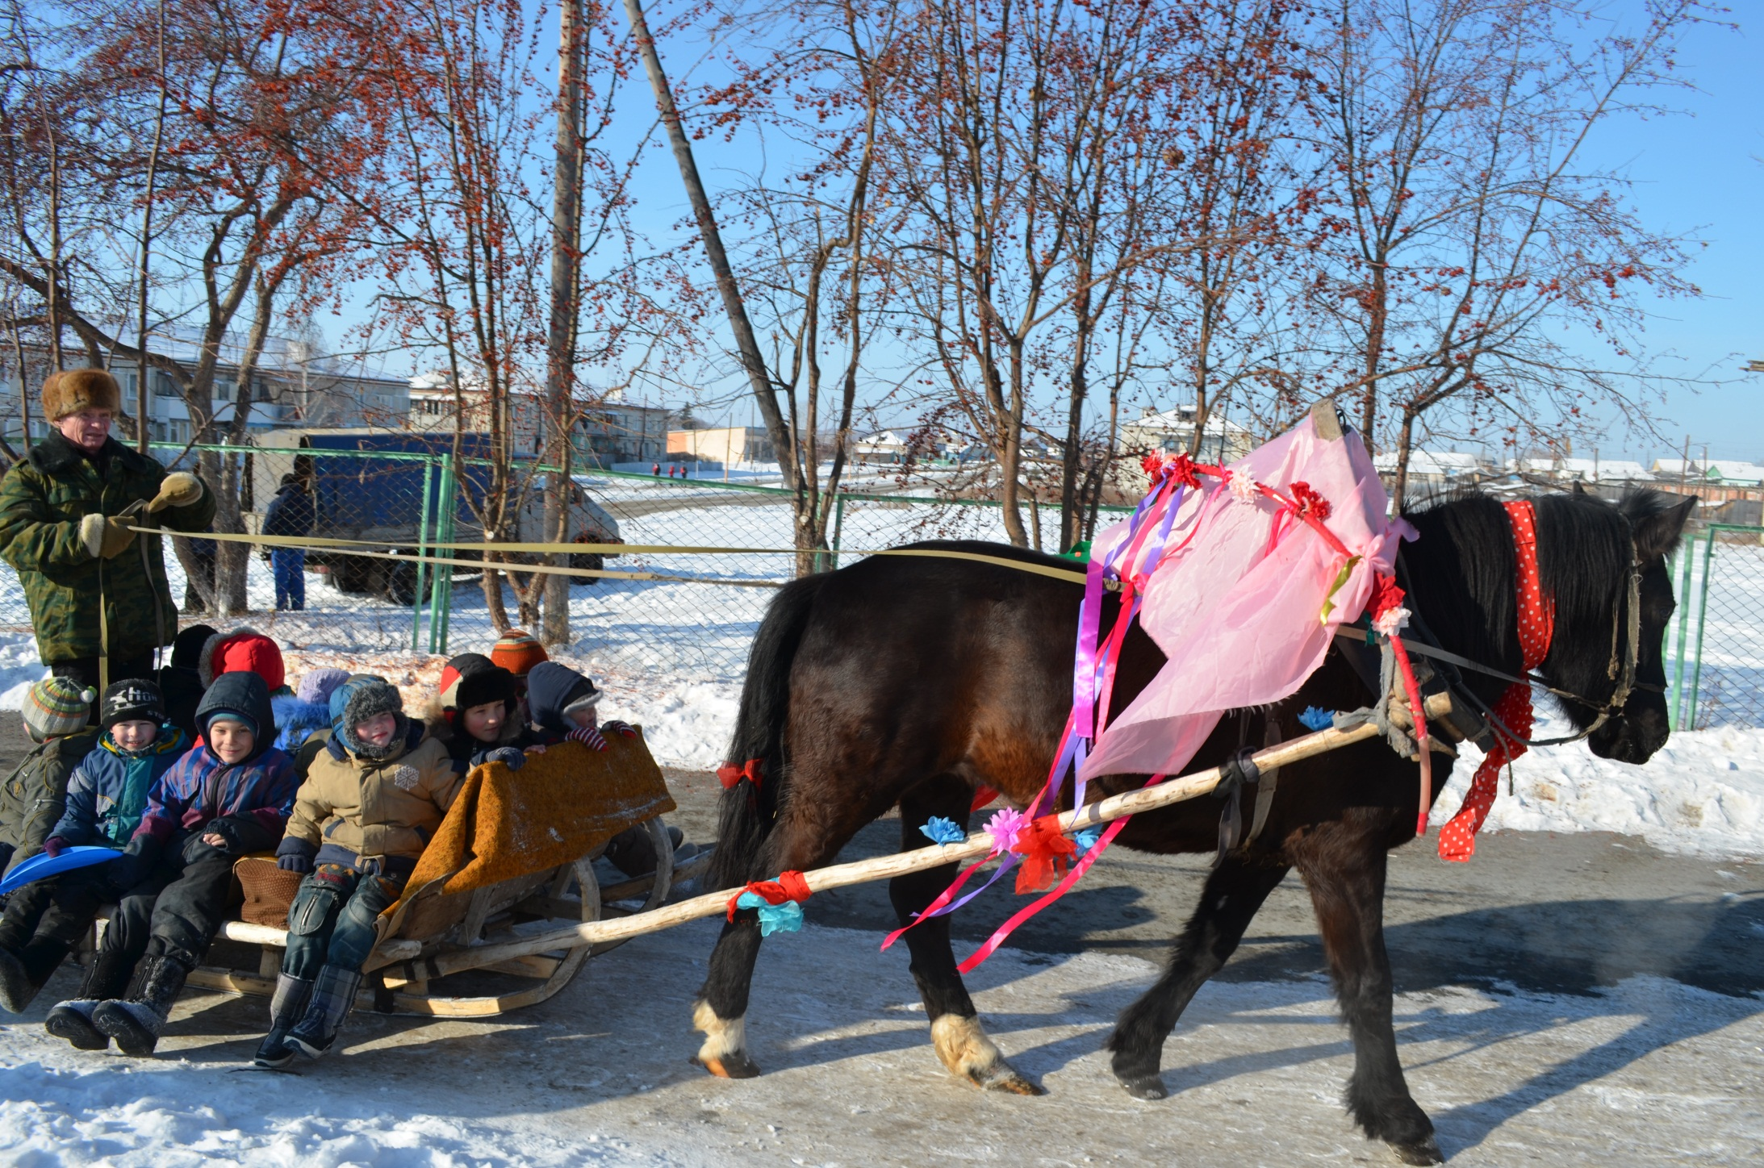
Катание на лошади
По центральной площади!

Slide 21
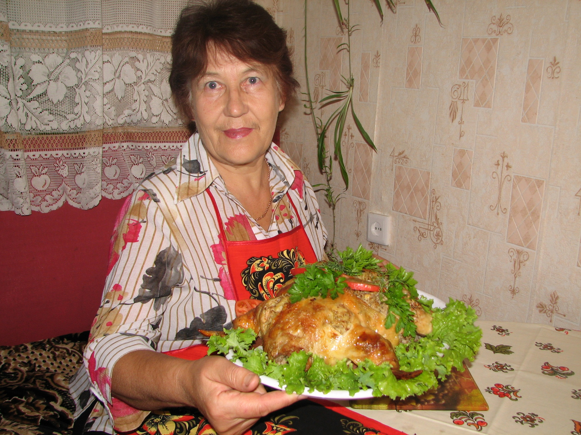
Нас бабушка
встречает!

Slide 22
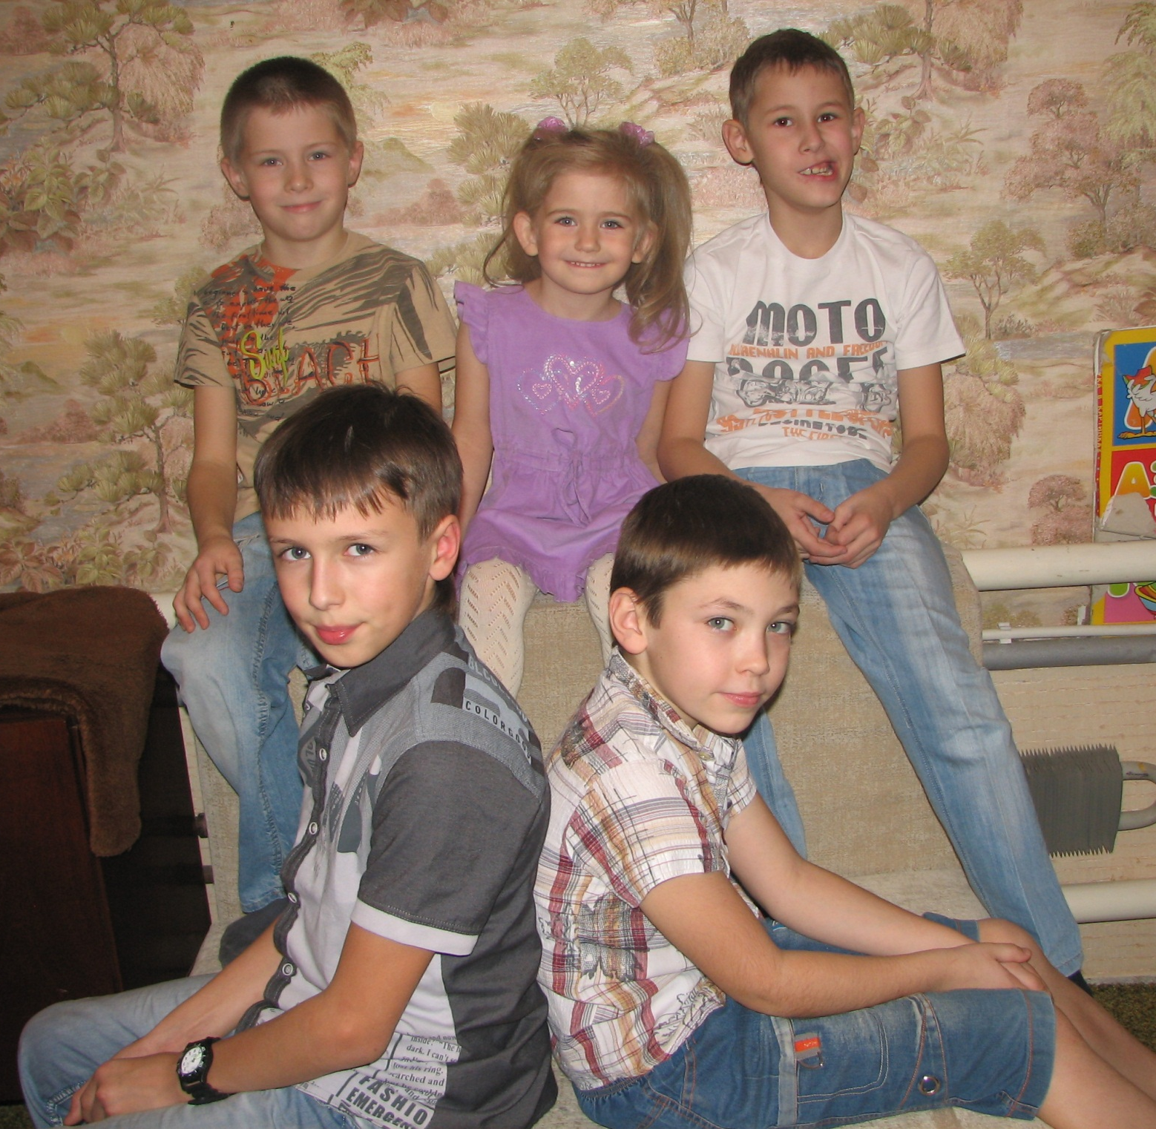
СПАСИБО ЗА ВНИМАНИЕ!

